Slide 1
ﻓﺼﻞ ششم:
ﺗﻮاﻧﺎﻳﻲ ﻣﺪﻳﺮﻳﺖ دﻳﺴﻚ

Slide 2
مشخصات سند
مشخصات مدرس
تصویر پرسنلی
مشخصات بسته آموزشی :
حیطه درس: کار با کامپیوتر-آشنایی کامل با Windows
تاریخ آخرین بازنگری :1399/2/11
نوبت تهیه : 1
نام فایل:
CO-fasle6 – Tavanai modiriyat disk-edi1
نام ونام خانوادگی مدرس: افسانه میرزاخانی
مدرک تحصیلی :کارشناسی ارشد مهندسی محیط زیست ( آب و فاضلاب ) -MPH
موقعیت اشتغال سازمانی مدرس: مربی مرکز آموزش بهورزی
شهرستان ساری ، دانشگاه علوم پزشکی مازندران

Slide 3

اهداف آموزشی
انتظار می رود فراگیر ﭘﺲ از ﻣﻄﺎﻟﻌﻪ اﻳﻦ ﻓﺼﻞ بتواند:
1- نحوه قالب بندی دیسک را بداند و توضیح دهد.
2- اصول Format کردن و پاک سازی دیسک ((Disk Clean upرا بداند و
توضیح دهد.
3- اصول یکپارچه سازی دیسک را بداند و توضیح دهید.
4- ﺑﺘﻮاﻧﺪ نسخه پشتیبان از اطلاعات تهیه کرده و آن را بازیابی کند.

Slide 4
فهرست
1- آشنایی با قالب بندی دیسک
2-Format کردن دیسک
3- پاک سازی دیسک
4- یکپارچه سازی فضای دیسک
- زﻣﺎن ﺑﻨﺪي ﻋﻤﻠﻴﺎت ﻳﻜﭙﺎرﭼﻪ ﺳﺎزي دﻳﺴﻚ
5- تهیه نسخه پشتیبان
- ﺗﻬﻴﻪ ﻧﺴﺨﻪ ﭘﺸﺘﻴﺒﺎن از ﺑﺮﻧﺎﻣﻪ ﻫﺎ، ﺗﻨﻈﻴﻤﺎت ﺳﻴﺴﺘﻢ و ﻓﺎﻳﻞ ﻫﺎ
- ﺗﻬﻴﻪ System Repair Discدﻳﺴﻚ ﺗﻌﻤﻴﺮ ﺳﻴﺴﺘﻢ
6- بازیابی نسخه پشتیبان

Slide 5
1- آﺷﻨﺎﻳﻲ ﺑﺎ ﻗﺎﻟﺐ ﺑﻨﺪي دﻳﺴﻚ
ﺑﺮاي ﺳﺎزﻣﺎﻧﺪﻫﻲ اﻃﻼﻋﺎت در دﻳﺴﻚ ﺳﺨﺖ و ﻣﺪﻳﺮﻳﺖ ﺑﻬﺘﺮ آن، دﻳﺴﻚ ﺳﺨﺖ را ﺑﻪ ﺑﺨﺶ ﻫﺎي ﻛﻮﭼﻚ ﺗﺮي ﺑﻪ ﻧﺎم ﭘﺎرﺗﻴﺸﻦ ﺗﻘﺴﻴﻢ ﻣﻲ ﻛﻨﻨﺪ ﻛﻪ ﺑﻪ ﻫﺮ ﭘﺎرﺗﻴﺸﻦ، ﻳﻚ دراﻳﻮ ﮔﻔﺘﻪ ﻣﻲ ﺷﻮد.
ﭘﺲ از ﭘﺎرﺗﻴﺸﻦ ﺑﻨﺪي، ﺑﺮاي اﺳﺘﻔﺎده از دراﻳﻮﻫﺎ ﺑﺎﻳﺪ آن ﻫﺎ را ﻗﺎﻟﺐ ﺑﻨﺪي ( Format )ﻛﻨﻴﺪ.
ﻗﺎﻟﺐ ﺑﻨﺪي ﻛﺮدن ﻳﻚ دراﻳﻮ ﺑﺎﻋﺚ از ﺑﻴﻦ رﻓﺘﻦ ﻛﻠﻴﻪ ﻣﺤﺘﻮﻳﺎت آن دراﻳﻮ ﻣﻲ ﺷﻮد. ﻓﺮﻣﺖ ﻛﺮدن دﻳﺴﻚ ﺑﺎ ﺣﺬف ﻛﺮدن ﻛﻠﻴﻪ ﻣﺤﺘﻮﻳﺎت آن ﺗﻔﺎوت دارد و ﻣﻤﻜﻦ اﺳﺖ ﺑﺎزﻳﺎﺑﻲ ﻓﺎﻳﻞ ﻫﺎ و ﭘﻮﺷﻪ ﻫﺎي ﺣﺬف ﺷﺪه اﻣﻜﺎن ﭘﺬﻳﺮ ﻧﺒﺎﺷﺪ و ﻳﺎ ﺑﻪ ﺳﺨﺘﻲ اﻧﺠﺎم ﺷﻮد.

Slide 6
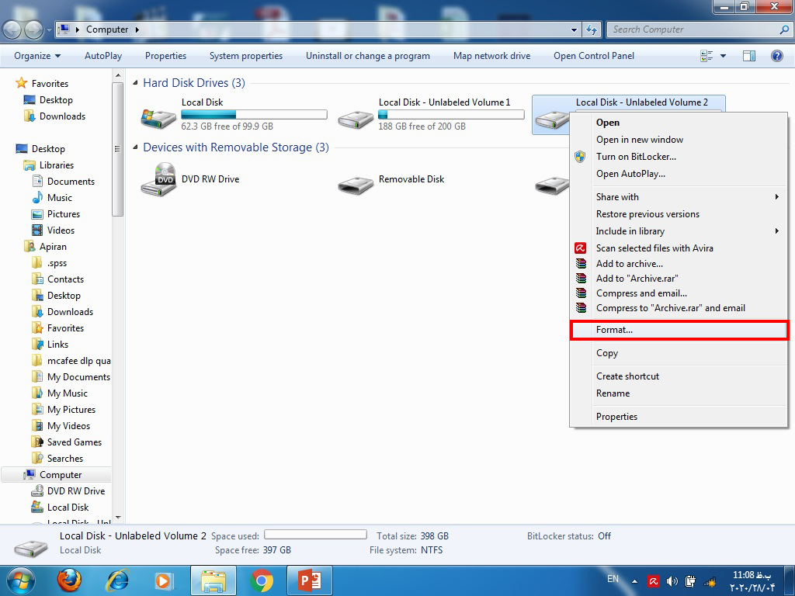
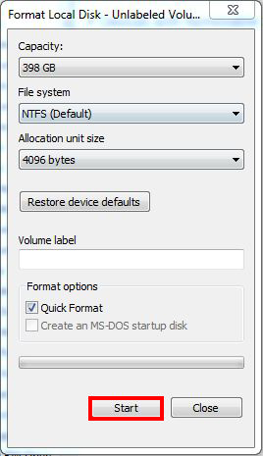
2- Format ﻛﺮدن دﻳﺴﻚ
ﺑﺮاي ﻗﺎﻟﺐ ﺑﻨﺪي ﻳﺎ Formatﻛﺮدن دﻳﺴﻚ، اﺑﺘﺪا وارد ﭘﻨﺠﺮه Computer ﺷﺪه و روي دراﻳﻮ ﻣﻮرد ﻧﻈﺮ (ﻳﺎ ﺣﺎﻓﻈﻪ ﻓﻠﺶ) ﻛﻠﻴﻚ راﺳﺖ ﻛﺮده وگزینه Format را اﻧﺘﺨﺎب ﻛﻨﻴﺪ (ﺷﻜﻞ ‏6-١).
ﻛﺎدري ﻛﻪ ﺑﺎز ﻣﻲ ﺷﻮد (ﺷﻜﻞ‏6-٢)،با توجه به توضیحات جدول 6-1، رويﮔﺰﻳﻨﻪ (start)ﻛﻠﻴﻚ ﻛﻨﻴﺪ.
ﺷﻜﻞ ‏6- 1- اﻧﺘﺨﺎب گزینه درایو
ﺷﻜﻞ ‏6 -2 – کادر Format

Slide 7
ﺟﺪول ‏6 - 1- ﮔﺰﻳﻨﻪ ﻫﺎيFormat
ﺗﻮﺿﻴﺤﺎت | ﮔﺰﻳﻨﻪ
ﻇﺮﻓﻴﺖ دراﻳﻮ را ﻧﺸﺎن ﻣﻲ دﻫﺪ. | Capacity
ﺳﻴﺴﺘﻢ ﻓﺎﻳﻞ ﻳﺎ ﻧﻮع ﺟﺪول ﻣﺪﻳﺮﻳﺖ ﭘﺮوﻧﺪه را ﻣﺸﺨﺺ ﻣﻲ ﻛﻨﺪ (ﺳﻴﺴﺘﻢ ﻓﺎﻳﻞ، ﺳﻴﺴﺘﻤﻲ ﺑﺮاي ﻣﺪﻳﺮﻳﺖ و ﺳﺎزﻣﺎن دﻫﻲ اﻃﻼﻋﺎت ﻣﻮﺟﻮد ﺑﺮ روي دراﻳﻮ می باشد). | File System
اﻧﺪازه ﻫﺮ واﺣﺪ ﻗﺎﺑﻞ ﺗﺨﺼﻴﺺ ﺣﺎﻓﻈﻪ ﺑﺮاي ذﺧﻴﺮه ﻓﺎﻳﻞ ﻛﻪ ﺑﻪ آن ﺧﻮﺷﻪ (Cluster) ﻣﻲ ﮔﻮﻳﻨﺪ را ﻣﺸﺨﺺ ﻣﻲ ﻛﻨﺪ (ﻫﺮ ﭼﻪ اﻳﻦ ﻋﺪد ﻛﻮﭼﻚ ﺗﺮ ﺑﺎﺷﺪ ﻓﻀﺎي ﺗﻠﻒ ﺷﺪه دﻳﺴﻚ ﻛﻤﺘﺮ اﺳﺖ). | Allocation unit size
ﺗﻨﻈﻴﻤﺎت را ﺑﻪ ﺣﺎﻟﺖ ﭘﻴﺶ ﻓﺮض ﺑﺎز ﻣﻲ ﮔﺮداﻧﺪ | Restore device defaults
ﺑﺮﭼﺴﺐ دراﻳﻮ را ﺗﻌﻴﻴﻦ ﻣﻲ ﻛﻨﺪ. | Volume label
ﻗﺎﻟﺐ ﺑﻨﺪي ﺳﺮﻳﻊ را اﻧﺠﺎم ﻣﻲ دﻫﺪ (در اﻳﻦ روش ﻓﻘﻂ ﺟﺪاول ﺳﻴﺴﺘﻢ ﻓﺎﻳﻞ ﻓﺮﻣﺖ ﺷﺪه و ﻣﺠﺪدا اﻳﺠﺎد ﻣﻲ ﺷﻮﻧﺪ). | Quick Format
ﻳﻚ دﻳﺴﻜﺖ Floppyراه اﻧﺪاز را اﻳﺠﺎد ﻣﻲ ﻛﻨﺪ.( در ﺻﻮرﺗﻲ ﻛﻪ ﺳﻴﺴﺘﻢ دﭼﺎر ﻣﺸﻜﻞ ﺷﻮد و راه اﻧﺪازي از ﻃﺮﻳﻖ دﻳﺴﻚ ﺳﺨﺖ و وﻳﻨﺪوز اﻣﻜﺎن ﭘﺬﻳﺮ ﻧﺒﺎﺷﺪ ﻣﻲ ﺗﻮان ﺗﻮﺳﻂ اﻳﻦ دﻳﺴﻜﺖ، ﺳﻴﺴﺘﻢ را راه اﻧﺪازي ﻧﻤﻮد و واردﻣﺤﻴﻂ Command Prompt ﺷﺪ . | Create an MS-DOS start up disk

Slide 8
3- ﭘﺎك ﺳﺎزي دﻳﺴﻚ ((Disk Clean
ﺑﻌﻀﻲ از ﺑﺮﻧﺎﻣﻪ ﻫﺎ ﻫﻨﮕﺎم ﻛﺎر، ﻓﺎﻳﻞ ﻫﺎي ﻣﻮﻗﺘﻲ را روي ﺳﻴﺴﺘﻢ ﺷﻤﺎ
اﻳﺠﺎد ﻣﻲ ﻛﻨﻨﺪ ﻛﻪ ﭘﺲ از ﭘﺎﻳﺎن ﻛﺎر و ﺑﺴﺘﻦ ﺑﺮﻧﺎﻣﻪ، اﻳﻦ ﻓﺎﻳﻞ ﻫﺎ ﺣﺬف
ﻣﻲ ﺷﻮﻧﺪ.
ﮔﺎﻫﻲ اوﻗﺎت ﻣﻤﻜﻦ اﺳﺖ ﺑﻪ دﻟﻴﻞ ﻗﻄﻊ ﺑﺮق، ﺑﺮﻧﺎﻣﻪ ﻧﺘﻮاﻧﺪ اﻳﻦ ﻓﺎﻳﻞ ﻫﺎ را ﺣﺬف ﻛﻨﺪ و آن ﻫﺎ روي ﺳﻴﺴﺘﻢ ﺑﺎﻗﻲ ﻣﻲ ﻣﺎﻧﻨﺪ.
ﻋﻼوه ﺑﺮ اﻳﻦ ﺑﻪ ﻣﺮور ﻣﻤﻜﻦ اﺳﺖ ﻓﺎﻳﻞ ﻫﺎي ﻏﻴﺮ ﺿﺮوري روي ﺳﻴﺴﺘﻢ ﺷﻤﺎ اﻳﺠﺎد ﺷﻮﻧﺪ ﻛﻪ ﻓﻀﺎي دﻳﺴﻚ ﺳﺨﺖ را اﺷﻐﺎل ﻛﻨﻨﺪ.
ﺗﻮﺳﻂ ﺑﺮﻧﺎﻣﻪ (disk cleanup)ﻣﻲ ﺗﻮاﻧﻴﺪ ﻓﺎﻳﻞ ﻫﺎي ﻏﻴﺮ ﺿﺮوري ﺳﻴﺴﺘﻢ ﺧﻮد را ﭘﺎك ﻛﻨﻴﺪ ﺗﺎ ﻓﻀﺎي دﻳﺴﻚ ﺳﺨﺖ آزاد ﺷﻮد.
ﺑﺮاي اﺟﺮاي ﺑﺮﻧﺎﻣﻪ(disk cleanup)ﻣﺮاﺣﻞ زﻳﺮ را دﻧﺒﺎل ﻛﻨﻴﺪ:
١- وارد ﻣﺴﻴﺮ زﻳﺮ ﺷﻮﻳد:
Start All programs Accessories System tools Disk Cleanup

Slide 9
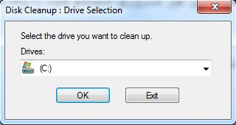
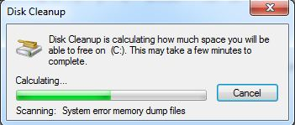
2- در ﻛﺎدري ﻛﻪ ﻇﺎﻫﺮ ﻣﻲ ﺷﻮد، دراﻳﻮ ﻣﻮرد ﻧﻈﺮ را اﻧﺘﺨﺎب ﻛﻨﻴﺪ (ﺷﻜﻞ‏6 -٣).
ﺷﻜﻞ ‏6 - ٣ - اﻧﺘﺨﺎب دراﻳﻮ
٣- ﻣﻴﺰان ﻓﻀﺎﻳﻲ ﻛﻪ ﻣﻲ ﺗﻮاﻧﺪ در دراﻳﻮ اﻧﺘﺨﺎﺑﻲ آزاد ﺷﻮد ﻣﺤﺎﺳﺒﻪ
ﻣﻲ ﮔﺮدد (ﺷﻜﻞ‏6-4( در ﺻﻮرﺗﻲ ﻛﻪ اﻳﻦ ﻣﻴﺰان ﻧﺎﭼﻴﺰ ﺑﺎﺷﺪ، ﻣﻤﻜﻦ اﺳﺖ اﻳﻦ ﻛﺎدر ﺑﻪ ﺷﻤﺎ ﻧﻤﺎﻳﺶ داده ﻧﺸﻮد.
ﺷﻜﻞ ‏6 - ٤ - ﻣﺤﺎﺳﺒﻪ ﻣﻴﺰان ﻓﻀﺎي آزاد ﺷﺪه

Slide 10
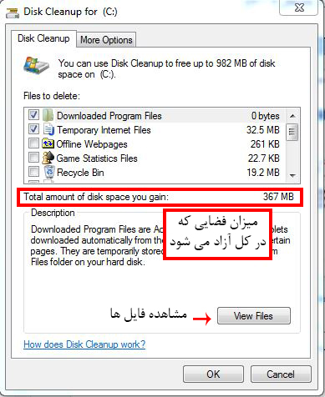
4- ﭘﺲ از ﭼﻨﺪ ﺛﺎﻧﻴﻪ، ﻛﺎدر Disk Cleanupﻧﻤﺎﻳﺎن ﻣﻲ ﺷﻮد (ﺷﻜﻞ‏6 -٥).
نکته
ﻋﻼوه ﺑﺮ روش ﺑﺎﻻ، ﻣﻲ ﺗﻮاﻧﻴﺪ روي دراﻳﻮ ﻣﻮرد ﻧﻈﺮ در ﭘﻨﺠﺮه Computer ﻛﻠﻴﻚ راﺳﺖ ﻛﺮده و ﮔﺰﻳﻨﻪ Properties را اﻧﺘﺨﺎب ﻛﻨﻴﺪ. در ﻛﺎدر ﻇﺎﻫﺮ ﺷﺪه، روي دﻛﻤﻪDisk Cleanup ﻛﻠﻴﻚ ﻛﻨﻴﺪ.
ﺷﻜﻞ ‏6 - 5 - کادر Disk Clean up

Slide 11
5- در ﻗﺴﻤﺖ Files to deleteدر (ﺷﻜﻞ‏6-5)، ﺑﺮ اﺳﺎس دﺳﺘﻪ ﺑﻨﺪي ﻫﺎي
ﻣﺸﺨﺺ ﺷﺪه، ﻓﺎﻳﻞ ﻫﺎﻳﻲ ﻛﻪ ﻣﻲ ﺧﻮاﻫﻴﺪ ﭘﺎك ﺷﻮﻧﺪ را اﻧﺘﺨﺎب ﻛﻨﻴﺪ.
ﺣﺠﻢ ﻓﻀﺎﻳﻲ از دﻳﺴﻚ ﺳﺨﺖ ﻛﻪ ﺑﺎ ﺣﺬف ﻫﺮ ﻣﻮرد آزاد ﻣﻲ ﺷﻮد، در
ﺟﻠﻮي آن ﻧﻮﺷﺘﻪ ﺷﺪه اﺳﺖ.ﺑﺎ ﻛﻠﻴﻚ روي دﻛﻤﻪ View Filesاﻣﻜﺎن
ﻣﺸﺎﻫﺪه ﻓﺎﻳﻞ ﻫﺎ وﺟﻮد دارد.
ﺷﻜﻞ ‏6 - 5 - کادر Disk Clean up

Slide 12
ﺟﺪول ‏6 – ٢- ﻓﺎﻳﻞ ﻫﺎي ﻗﺎﺑﻞ ﺣﺬ ف در ﭘﻨﺠﺮه Disk Clean up
ﺗﻮﺿﻴﺤﺎت | ﮔﺰﻳﻨﻪ
ﻓﺎﻳﻞ ﻫﺎي داﻧﻠﻮد ﺷﺪه از اﻳﻨﺘﺮﻧﺖ را ﺣﺬف ﻣﻲ ﻛﻨﺪ. | Downloaded Program files
ﻓﺎﻳﻞ ﻫﺎي اﻳﻨﺘﺮﻧﺘﻲ ﻣﻮﻗﺖ را ﺣﺬف ﻣﻲ ﻛﻨﺪ. | Temporary Internet Files
ﺻﻔﺤﺎت وب ذﺧﻴﺮه ﺷﺪه روي ﺳﻴﺴﺘﻢ را ﺣﺬف ﻣﻲ ﻛﻨﺪ. | Offline webpages
ﻓﺎﻳﻞ ﻫﺎي ﻧﺴﺨﻪ ﺑﺮداري ﺷﺪه را ﺣﺬف ﻣﻲ ﻛﻨﺪ. | Debug Dump Files
ﺳﻄﻞ ﺑﺎزﻳﺎﻓﺖ را ﺧﺎﻟﻲ ﻛﺮده و ﻫﻤﻪ ﻓﺎﻳﻞ ﻫﺎي آن را ﺣﺬف ﻣﻲ ﻛﻨﺪ. | Recycle Bin
ﺣﺬف ﻓﺎﻳﻞ ﻫﺎي log ﻛﻪ ﻫﻨﮕﺎم ﻧﺼﺐ ﻳﻚ ﺑﺮﻧﺎﻣﻪ اﻳﺠﺎد ﻣﻲ ﺷﻮﻧﺪ. | Setup Log file
ﺣﺬف ﻓﺎﻳﻞ ﻫﺎي ﻣﻮﻗﺘﻲ ﻛﻪ ﻫﻨﮕﺎم اﺟﺮاي ﻳﻚ ﺑﺮﻧﺎﻣﻪ اﻳﺠﺎد ﺷﺪه و ﺣﺬف ﻧﺸﺪه اﻧﺪ. | Temporary files
ﺣﺬف ﻓﺎﻳﻞ ﻫﺎﻳﻲ ﻛﻪ ﺗﻮﺳﻂ ﺑﺎزي ﻫﺎي راﻳﺎﻧﻪ اي اﻳﺠﺎد ﻣﻲ ﺷﻮﻧﺪ. | Game Statistics files
ﺣﺬف ﻓﺎﻳﻞ ﻫﺎﻳﻲ ﻛﻪ ﻫﻨﮕﺎم ﺑﺮوز ﻳﻚ ﺧﻄﺎ اﻳﺠﺎد ﻣﻲ ﺷﻮﻧﺪ. | Error Reporting file

Slide 13
6- ﺑﺮاي ﭘﺎك ﻛﺮدن ﻓﺎﻳﻞ ﻫﺎي ﺳﻴﺴﺘﻤﻲ روي دﻛﻤﻪClean up system files ﻛﻠﻴﻚ ﻛﻨﻴﺪ ﺗﺎ ﺳﺮﺑﺮگ More optionsﺑﻪ ﺷﻤﺎ ﻧﻤﺎﻳﺶ داده ﺷﻮد(ﺷﻜﻞ‏6 -٦).
7- ﺑﺎ ﻛﻠﻴﻚ روي ﮔﺰﻳﻨﻪ Clean up system در ﻗﺴﻤﺖ Programs and Featuresدر اﻳﻦ ﻛﺎدر (ﺷﻜﻞ ‏6- ٦)، ﭘﻨﺠﺮه Programs and Featuresﺑﺎز ﺷﺪه و اﻣﻜﺎن ﺣﺬف ﺑﺮﻧﺎﻣﻪ ﻫﺎي ﻧﺼﺐ ﺷﺪه روي ﺳﻴﺴﺘﻢ ﺑﻪ ﺷﻤﺎ داده
ﻣﻲ ﺷﻮد.
8- ﺑﺎ ﻛﻠﻴﻚ رويﮔﺰﻳﻨﻪ Clean upدرﻗﺴﻤﺖ System Restore and Shadow Copies(ﺷﻜﻞ‏6-٦)،ﻣﻲﺗﻮاﻧﻴﺪ ﻧﻘﺎط ﺑﺎزﻳﺎﺑﻲ ﺳﻴﺴﺘﻢ را ﺣﺬف ﻛﻨﻴﺪ.نقاط بازیابی (Restore Point)امکان برگرداندن سیستم به تاریخی مشخص را به شما می دهند.
9- در ﭘﺎﻳﺎن روي دﻛﻤﻪ ok ﻛﻠﻴﻚ ﻛﻨﻴﺪ.

Slide 14
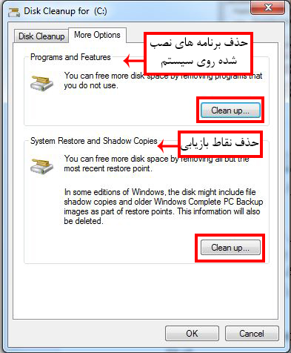
ﺷﻜﻞ ‏6 -6- کادر More Options

Slide 15
4- ﻳﻜپارچه ﺳﺎزي ﻓﻀﺎي دﻳﺴﻚ
Disk Defragmenter
ﻛﺎر ﺑﺎ ﻓﺎﻳﻞ ﻫﺎ در ﻃﻮﻻﻧﻲ ﻣﺪت ﺑﺎﻋﺚ اﻳﺠﺎد ﭘﺮاﻛﻨﺪﮔﻲ در دﻳﺴﻚ ﺳﺨﺖ و ﻛﻨﺪ ﺷﺪن ﺳﺮﻋﺖ دﺳﺘﺮﺳﻲ ﺑﻪ اﻃﻼﻋﺎت دﻳﺴﻚ ﺳﺨﺖ ﻣﻲ ﺷﻮد.
ﺑﺮاي ﻳﻜﭙﺎرﭼﻪ ﺳﺎزي ﻓﻀﺎي دﻳﺴﻚ و رﻓﻊ ﮔﺴﻴﺨﺘﮕﻲ ﻓﺎﻳﻞ ﻫﺎ و ﻋﺪم ﻣﺠﺎورت ﻓﺎﻳﻞ ﻫﺎيﻳﻚ دﻳﺴﻚ، از ﺑﺮﻧﺎﻣﻪ((Disk Defragmenter اﺳﺘﻔﺎده ﻣﻲ ﺷﻮد.
ﺑﺮاي ﻛﺎر ﺑﺎ اﻳﻦ ﺑﺮﻧﺎﻣﻪ ﻣﺮاﺣﻞ زﻳﺮ را دﻧﺒﺎل ﻛﻨﻴﺪ:
1- ﻳﻜﻲ از دو روش زﻳﺮ را اﻧﺠﺎم دﻫﻴﺪ:
Start All programs Accessories System tools Disk Defragmenter

Slide 16
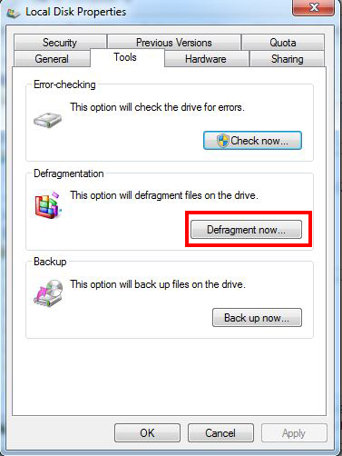
یا روي دراﻳﻮ ﻣﻮرد ﻧﻈﺮ در ﭘﻨﺠﺮه Computerﻛﻠﻴﻚ راﺳﺖ ﻛﺮده و ﮔﺰﻳﻨﻪ Properties را اﻧﺘﺨﺎب ﻛﻨﻴﺪ.
در ﻛﺎدري ﻛﻪ ﺑﺎز ﻣﻲ ﺷﻮد، در ﻗﺴﻤﺖ Defragmentationاز ﺳﺮﺑﺮگ tools ، روي ﮔﺰﻳﻨﻪ Defragment nowﻛﻠﻴﻚ ﻛﻨﻴﺪ (ﺷﻜﻞ‏6 -٧).
ﺷﻜﻞ ‏6- ٧ - ﻛﺎدر ﺧﺼﻮﺻﻴﺎت ﻳﻚ دراﻳﻮ

Slide 17
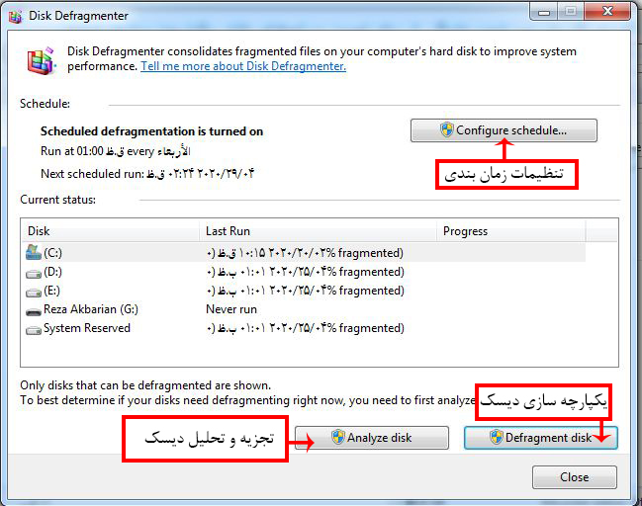
2- در ﻛﺎدري ﻛﻪ ﺑﺎز ﻣﻲ ﺷﻮد (ﺷﻜﻞ ‏6 -٨)، ﻟﻴﺴﺖ دراﻳﻮﻫﺎي ﻗﺎﺑﻞ ﻳﻜﭙﺎرﭼﻪ
ﺳﺎزي ﻧﻤﺎﻳﺶ داده ﺷﺪه اﺳﺖ.
ﻗﺒﻞ از ﻋﻤﻠﻴﺎت ﻳﻜﭙﺎرﭼﻪ ﺳﺎزي، دﻳﺴﻚ را ﺗﺠﺰﻳﻪ و ﺗﺤﻠﻴﻞ ﻛﻨﻴﺪ.
ﺑﺮاي اﻳﻦ ﻛﺎر اﺑﺘﺪا دراﻳﻮ ﻣﻮرد ﻧﻈﺮ را اﻧﺘﺨﺎب ﻛﺮده، ﺳﭙﺲ روي دﻛﻤﻪ Analyze disk ﻛﻠﻴﻚ ﻛﻨﻴﺪ ﺗﺎ ﻋﻤﻠﻴﺎت ﺗﺠﺰﻳﻪ و ﺗﺤﻠﻴﻞ آﻏﺎز ﺷﻮد (ﺷﻜﻞ‏6 -٩).
          ﺷﻜﻞ ‏6 - ٨ - ﺑﺮﻧﺎﻣﻪ Disk Defragmenter

Slide 18
اﻣﻜﺎن اﻧﺠﺎم ﻋﻤﻠﻴﺎت ﻳﻜﭙﺎرﭼﻪ ﺳﺎزي ﺑﺮ روي ﺣﺎﻓﻈﻪ ﻓﻠﺶ وﺟﻮد ﻧﺪارد.
نکته
3- در ﺳﺘﻮن Progressﻣﻴﺰان ﭘﻴﺸﺮﻓﺖ ﺗﺠﺰﻳﻪ و ﺗﺤﻠﻴﻞ دﻳﺴﻚ ﻧﺸﺎن داده
ﻣﻲ ﺷﻮد (ﺷﻜﻞ ‏6 -٩).
ﺑﺮاي ﺗﻮﻗﻒ ﻋﻤﻠﻴﺎت ﻣﻲ ﺗﻮاﻧﻴﺪ روي دﻛﻤﻪStop operation ﻛﻠﻴﻚ ﻛﻨﻴﺪ.
ﭘﺲ از اﺗﻤﺎم ﺗﺠﺰﻳﻪ و ﺗﺤﻠﻴﻞ، در ﺳﺘﻮن Last Run درﺻﺪ ﭘﺮاﻛﻨﺪﮔﻲ اﻃﻼﻋﺎت در ﺳﻄﺢ دﻳﺴﻚ ﺑﻪ ﺷﻤﺎ ﻧﻤﺎﻳﺶ داده ﻣﻲ ﺷﻮد.
ﺑﺮاي ﺷﺮوع ﻋﻤﻠﻴﺎت ﻳﻜﭙﺎرﭼﻪ ﺳﺎزي، روي ﮔﺰﻳﻨﻪ Defragment disk ﻛﻠﻴﻚ ﻛﻨﻴﺪ.

Slide 19
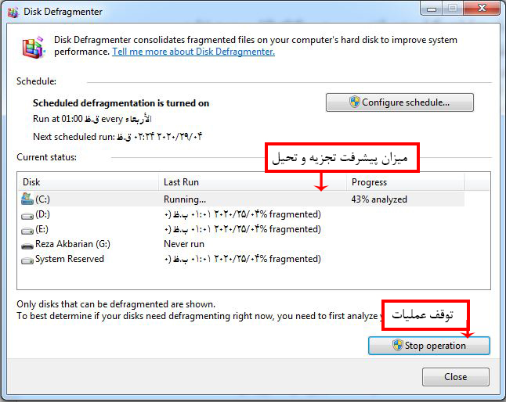
ﺷﻜﻞ ‏6- ٩ - ﺗﺠﺰﻳﻪ و ﺗﺤﻠﻴﻞ دﻳﺴﻚ

Slide 20
نکته
در ﺻﻮرﺗﻲ ﻛﻪ ﭘﺲ از ﺗﺠﺰﻳﻪ و ﺗﺤﻠﻴﻞ، ﻣﻴﺰان ﭘﺮاﻛﻨﺪﮔﻲ دﻳﺴﻚ ﺑﻴﺶ از ده درﺻﺪ ﺑﺎﺷﺪ ﭘﻴﺸﻨﻬﺎد ﻣﻲ ﺷﻮد ﻋﻤﻠﻴﺎت ﻳﻜﭙﺎرﭼﻪ ﺳﺎزي را اﻧﺠﺎم دﻫﻴﺪ.
4- ﻣﻴﺰان ﭘﻴﺸﺮﻓﺖ ﻣﺮاﺣﻞ ﻳﻜﭙﺎرﭼﻪ ﺳﺎزي در ﺳﺘﻮن Progress ﻣﺸﺎﻫﺪه
ﻣﻲ ﺷﻮد (ﺷﻜﻞ ‏6 -١٠).
ﻣﺪت زﻣﺎن ﻳﻜﭙﺎرﭼﻪ ﺳﺎزي ﺑﺮ ﺣﺴﺐ ﻣﻴﺰان ﭘﺮاﻛﻨﺪﮔﻲ اﻃﻼﻋﺎت در ﺳﻄﺢ دﻳﺴﻚ و ﺣﺠﻢ دراﻳﻮ ﻣﺘﻔﺎوت ﻣﻲ ﺑﺎﺷﺪ و ﻣﻲ ﺗﻮاﻧﺪ از ﭼﻨﺪ دﻗﻴﻘﻪ ﺗﺎ ﭼﻨﺪ ﺳﺎﻋﺖ ﺑﻪ ﻃﻮل اﻧﺠﺎﻣﺪ.

Slide 21
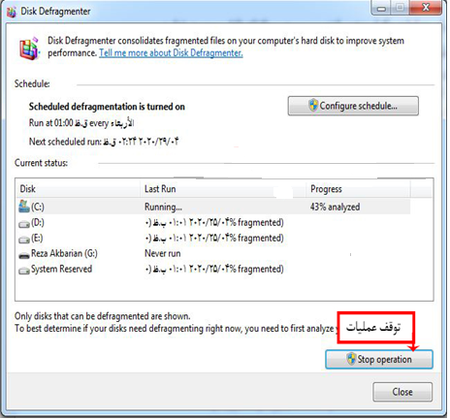
میزان پیشرفت مراحل یکپارچه سازی دیسک
ﺷﻜﻞ ‏6 -١٠- ﻋﻤﻠﻴﺎت ﻳﻜپارچه ﺳﺎزي دﻳﺴﻚ

Slide 22
زﻣﺎن ﺑﻨﺪي ﻋﻤﻠﻴﺎت ﻳﻜﭙﺎرﭼﻪ ﺳﺎزي دﻳﺴﻚ
ﺑﺎ ﺗﻮﺟﻪ ﺑﻪ اﻫﻤﻴت ﻳﻜﭙﺎرﭼﻪ ﺳﺎزي دﻳﺴﻚ در ﺳﺮﻋﺖ دﺳﺘﺮﺳﻲ ﺑﻪ اﻃﻼﻋﺎت دﻳﺴﻚ ﺳﺨﺖ ، ﭘﻴﺸﻨﻬﺎد ﻣﻲ ﺷﻮد ﻛﻪ ﻫﺮ ﭼﻨﺪ ﻣﺪت ﻳﻚ ﺑﺎر اﻳﻦ ﻋﻤﻠﻴﺎت را اﻧﺠﺎم دﻫﻴﺪ. ﺑﺮاي راﺣﺘﻲ ﺑﻴﺸﺘﺮ ﻣﻲ ﺗﻮاﻧﻴﺪ اﻳﻦ ﻋﻤﻠﻴﺎت را زﻣﺎن ﺑﻨﺪي ﻛﻨﻴﺪ.
ﺑﺮاي اﻳﻦ ﻛﺎر ﻣﺮاﺣﻞ زﻳﺮ را اﻧﺠﺎم دﻫﻴﺪ:
١- روي دﻛﻤﻪ Configure Scheduleدر ﭘﻨﺠﺮهDisk Defragmenter ﻛﻠﻴﻚ ﻛﻨﻴﺪ (ﺷﻜﻞ‏6 -٨).
2- در ﻛﺎدري ﻛﻪ ﺑﺎز ﻣﻲ ﺷﻮد (ﺷﻜﻞ‏ 6- ١١)، ﺑﺎ اﻧﺘﺨﺎب ﮔﺰﻳﻨﻪ
Run on a schedule، زﻣﺎن ﺑﻨﺪي ﺑﺮاي ﺑﺮﻧﺎﻣﻪ Defragmenter Disk
ﻓﻌﺎل ﻣﻲ ﺷﻮد.
در ﻗﺴﻤﺖ Frequency، روش زﻣﺎن ﺑﻨﺪي را ﻣﺸﺨﺺ ﻛﻨﻴﺪ (Dailyروزاﻧﻪ، Weeklyﻫﻔﺘﮕﻲ و Monthlyﻣﺎﻫﺎﻧﻪ اﺳﺖ). ﺑﺎ ﻛﻠﻴﻚ روي دﻛﻤﻪ Select disks، دراﻳﻮ ﻣﻮرد ﻧﻈﺮ را اﻧﺘﺨﺎب ﻛﻨﻴﺪ.

Slide 23
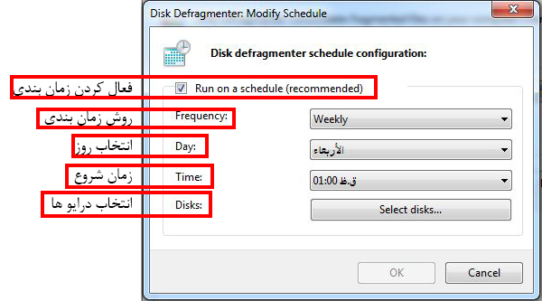
ﺷﻜﻞ ‏6 - ١١- زﻣﺎن ﺑﻨﺪي ﺑﺮﻧﺎﻣﻪ Disk Defragmenter

Slide 24

5- ﺗﻬﻴﻪ ﻧﺴﺨﻪ ﭘﺸﺘﻴﺒﺎن Backup
اﻃﻼﻋﺎت ﻣﻮﺟﻮد در راﻳﺎﻧﻪ ﺑﺎ ﺧﻄﺮات ﻣﻬﻤﻲ ﻣﺎﻧﻨﺪ ﺑﺮوز ﻣﺸﻜﻼت ﺳﻴﺴﺘﻤﻲ، ﻧﻔﻮذ وﻳﺮوس ﻫﺎ و ﺣﺬف ﻧﺎﺧﻮاﺳﺘﻪ آن ﻫﺎ ﻣﻮاﺟﻪ ﻫﺴﺘﻨﺪ.
ﺑﻨﺎﺑﺮاﻳﻦ ﺣﻔﺎﻇﺖ از داده ﻫﺎ در راﻳﺎﻧﻪ از اﻫﻤﻴﺖ ﺧﺎﺻﻲ ﺑﺮﺧﻮردار اﺳﺖ.
اﺑﺰار Backupاﻳﻦ اﻣﻜﺎن را ﻣﻲ دﻫﺪ ﺗﺎ ﺑﺘﻮاﻧﻴﺪ ﻫﻤﻮاره ﻳﻚ ﻧﺴﺨﻪ ﭘﺸﺘﻴﺒﺎن از ﻓﺎﻳﻞ ﻫﺎي ﻣﻮرد ﻧﻴﺎز ﺧﻮد ﺗﻬﻴﻪ ﻛﻨﻴﺪ و در ﻣﻮاﻗﻊ ﺿﺮوري آن را ﺑﺎزﻳﺎﺑﻲ ﻛﻨﻴﺪ.
ﺑﺮاي اﺳﺘﻔﺎده از اﻳﻦ اﺑﺰار ﻣﺮاﺣﻞ زﻳﺮ را دﻧﺒﺎل ﻛﻨﻴﺪ:
1- در ﭘﻨﺠﺮه Control Panel، روي آﻳﻜﻦ Backup and Restoreﻛﻠﻴﻚ
ﻛﻨﻴﺪ (ﺷﻜﻞ6 -١٢).
ﺷﻜﻞ ‏6 -١٢ - آﻳﻜﻦ Backup and Restore

Slide 25
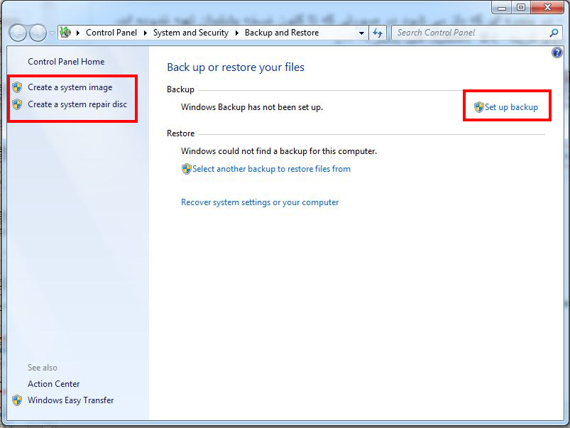
2- در ﭘﻨﺠﺮه اي ﻛﻪ ﺑﺎز ﻣﻲ ﺷﻮد در ﺻﻮرﺗﻲ ﻛﻪ ﺗﺎ ﻛﻨﻮن ﻧﺴﺨﻪ ﭘﺸﺘﻴﺒﺎن ﺗﻬﻴﻪ
ﻧﻨﻤﻮده اﻳﺪ، روي ﮔﺰﻳﻨﻪ Set up Backupﻛﻠﻴﻚ ﻛﻨﻴﺪ (ﺷﻜﻞ‏6- ١٣).
ﺷﻜﻞ ‏6 – ١٣- ﭘﻨﺠﺮه Backup and Restore

Slide 26
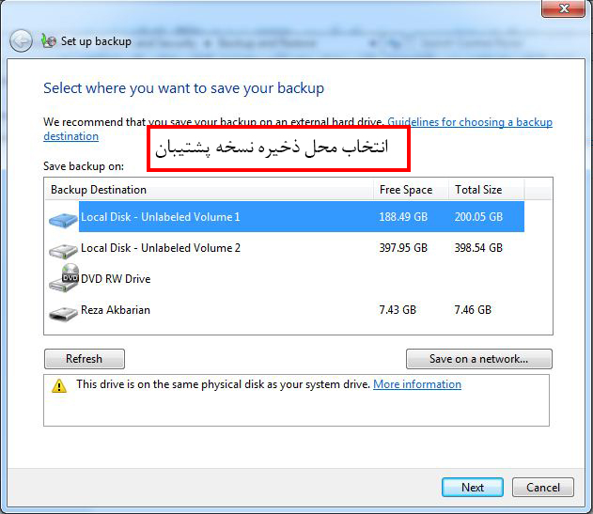
٣- در ﻛﺎدري ﻛﻪ ﺑﺎز ﻣﻲ ﺷﻮد (ﺷﻜﻞ6-14)، ﻣﺤﻞ ذﺧﻴﺮه ﻧﺴﺨﻪ
ﭘﺸﺘﻴﺒﺎن را ﻣﺸﺨﺺ ﻛﻨﻴﺪ. ﺑﻬﺘﺮ اﺳﺖ ﻧﺴﺨﻪ ﭘﺸﺘﻴﺒﺎن روي CDﻳﺎ
DVD ﺗﻬﻴﻪ ﺷﻮد. ﺳﭙﺲ روي دﻛﻤﻪ Nextﻛﻠﻴﻚ ﻛﻨﻴﺪ.
ﺷﻜﻞ ‏6 – ١٤- اﻧﺘﺨﺎب ﻣﺤﻞ ﺧﻴﺮه ﻧﺴﺨﻪ ﭘﺸﺘﻴﺒﺎن

Slide 27
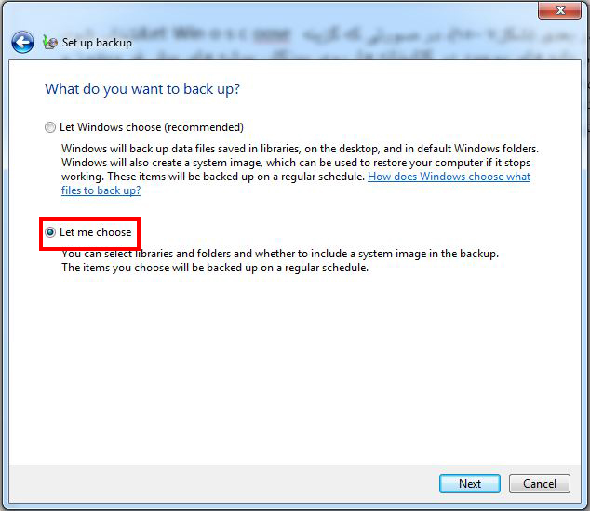
4 - در ﻛﺎدر ﺑﻌﺪي (ﺷﻜﻞ‏6 -١٥)، در ﺻﻮرﺗﻲ ﻛﻪ ﮔﺰﻳﻨﻪ Let Windows choose
اﻧﺘﺨﺎب ﺷﻮد، وﻳﻨﺪوز از داده ﻫﺎي ﻣﻮﺟﻮد در ﻛﺘﺎﺑﺨﺎﻧﻪ ﻫﺎ، روي ﻣﻴﺰﻛﺎر،
ﭘﻮﺷﻪ ﻫﺎي ﭘﻴﺶ ﻓﺮض وﻳﻨﺪوز و ﻓﺎﻳﻞ ﻫﺎي ﺳﻴﺴﺘﻤﻲ ﻧﺴﺨﻪ ﭘﺸﺘﻴﺒﺎن ﺗﻬﻴﻪ
ﻣﻲ ﻛﻨﺪ.
اﮔﺮ ﮔﺰﻳﻨﻪ Let me chooseاﻧﺘﺨﺎب ﺷﻮد، ﻣﻲ ﺗﻮاﻧﻴﺪ ﺧﻮدﺗﺎن ﺗﻌﻴﻴﻦ ﻛﻨﻴﺪ ﻛﻪ از
ﭼﻪ ﻗﺴﻤﺖ ﻫﺎﻳﻲ ﻧﺴﺨﻪ ﭘﺸﺘﺒﻴﺎن ﺗﻬﻴﻪ ﺷﻮد. اﻳﻦ ﮔﺰﻳﻨﻪ را اﻧﺘﺨﺎب ﻛﺮده و روي
دﻛﻤﻪNext ﻛﻠﻴﻚ ﻛﻨﻴﺪ.
ﺷﻜﻞ ‏6 -١٥- ﺗﻌﻴﻴﻦ روش ﺗﻬﻴﻪ ﭘﺸﺘﻴﺒﺎن

Slide 28
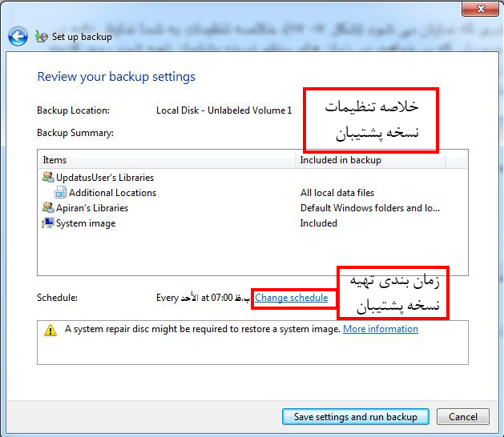
5- در ﺷﻜﻞ‏ (6- 16)، ﻣﻮاردي ﻛﻪ ﻣﻲ ﺧﻮاﻫﻴﺪ از آن ﻫﺎ ﭘﺸﺘﻴﺒﺎن ﺗﻬﻴﻪ ﻛﻨﻴﺪ
را اﻧﺘﺨﺎب ﻛﺮده و روي دﻛﻤﻪ Next ﻛﻠﻴﻚ ﻛﻨﻴﺪ.
ﺷﻜﻞ ‏6- ١٦ - اﻧﺘﺨﺎب آﻳﺘﻢ ﻫﺎي ﻣﻮرد ﻧﻈﺮ

Slide 29
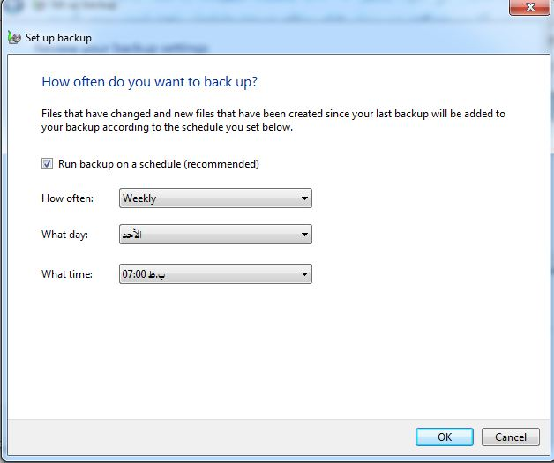
6- در ﻛﺎدري ﻛﻪ ﻧﻤﺎﻳﺎن ﻣﻲ ﺷﻮد (ﺷﻜﻞ ‏6- ١٧)، ﺧﻼﺻﻪ ﺗﻨﻈﻴﻤﺎت ﺑﻪ ﺷﻤﺎ ﻧﻤﺎﻳﺶ داده ﻣﻲ ﺷﻮد.
در ﺻﻮرﺗﻲ ﻛﻪ ﻣﻲﺧﻮاﻫﻴﺪ در زﻣﺎن ﻫﺎي ﻣﻨﻈﻢ ﻧﺴﺨﻪ ﭘﺸﺘﻴﺒﺎن ﺗﻬﻴﻪ ﺷﻮدروي ﮔﺰﻳﻨﻪ Change scheduleﻛﻠﻴﻚ ﻛﻨﻴﺪوزﻣﺎنﺑﻨﺪي رااﻧﺠﺎم دﻫﻴﺪ(ﺷﻜﻞ ‏6- ١٨)، در ﻏﻴﺮ اﻳﻦ ﺻﻮرت روي ﮔﺰﻳﻨﻪ Save settings
and Exit ﻛﻠﻴﻚ ﻛﻨﻴﺪ ﺗﺎ ﻛﺎدر ﻣﺤﺎوره اي ﺑﺴﺘﻪ ﺷﻮد
.
ﺷﻜﻞ ‏6- ١٧ -ﻣﺮور ﺗﻨﻈﻴﻤﺎت ﻧﺴﺨﻪ ﭘﺸﺘﻴﺒﺎن
ﺷﻜﻞ ‏6- ١٨ - زﻣﺎن ﺑﻨﺪي ﺗﻬﻴﻪ ﻧﺴﺨﻪ ﭘﺸﺘﻴﺒﺎن

Slide 30
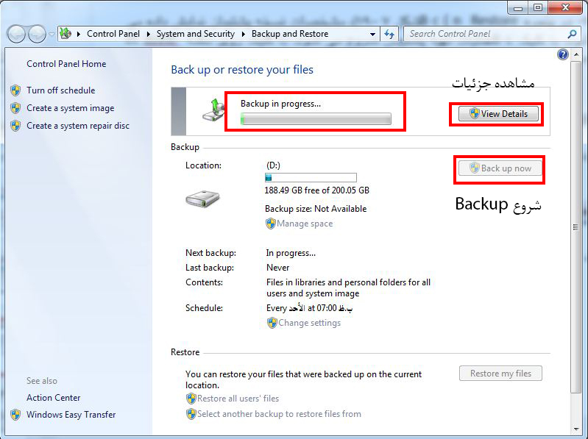
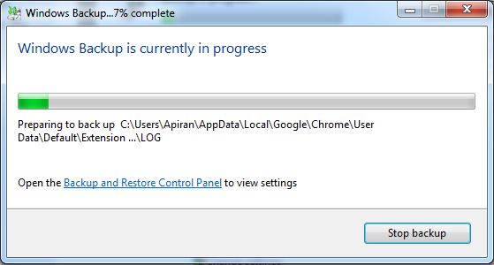
٧- در ﭘﻨﺠﺮه Backup and Restoreﺷﻜﻞ (‏6 -١٩)، ﻣﺸﺨﺼﺎت ﻧﺴﺨﻪ
ﭘﺸﺘﻴﺒﺎن ﻧﻤﺎﻳﺶ داده ﻣﻲ ﺷﻮد.
ﺑﺎ ﻛﻠﻴﻚBackup now ﻋﻤﻠﻴﺎت ﺗﻬﻴﻪ ﭘﺸﺘﻴﺒﺎن ﺷﺮوع ﻣﻲ ﺷﻮد. ﺑﺎ ﻛﻠﻴﻚ روي دﻛﻤﻪ View Detailsﺟﺰﺋﻴﺎت ﺑﻪﺷﻤﺎ ﻧﺸﺎن داده ﻣﻲ ﺷﻮد (ﺷﻜﻞ‏6 -٢٠).
ﺷﻜﻞ ‏6 - ٢٠ - ﺟﺰﺋﻴﺎت ﻣﻴﺰان ﭘﻴﺸﺮﻓﺖ Backup
ﺷﻜﻞ ‏6 - ١٩ - ﻧﻤﺎﻳﺶ ﻋﻤﻠﻴﺎت ﺗﻬﻴﻪ ﻧﺴﺨﻪ ﭘﺸﺘﻴﺒﺎن

Slide 31
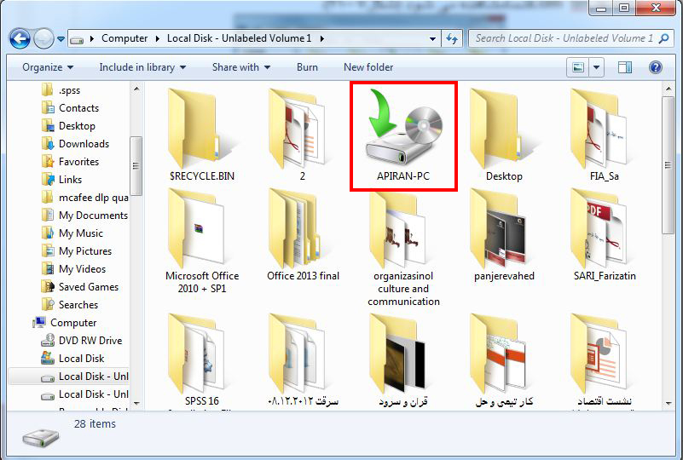
8- اﮔﺮ ﺑﻪ ﻣﺤﻞ ذﺧﻴﺮه ﻧﺴﺨﻪ ﭘﺸﺘﻴﺒﺎن ﻣﺮاﺟﻌﻪ ﻛﻨﻴﺪ، ﻓﺎﻳﻞ Backup ﺑﻪ ﺷﻜﻞ زﻳﺮ و ﺑﺎ ﻧﺎم راﻳﺎﻧﻪ (Computer Name)ﺷﻤﺎﻣﺸﺎﻫﺪه ﻣﻲ ﺷﻮد (ﺷﻜﻞ‏6 -٢١).
ﺷﻜﻞ ‏6 -٢١ - ﻣﺸﺎﻫﺪه ﻧﺴﺨﻪ ﭘﺸﺘﻴﺒﺎن ﺗﻬﻴﻪ ﺷﺪه
نکته
ﺑﺮاي ﺗﻬﻴﻪ ﻧﺴﺨﻪ ﭘﺸﺘﻴﺒﺎن از اﻃﻼﻋﺎت ﻳﻚ دراﻳﻮ، روي دراﻳﻮ ﻣﻮرد ﻧﻈﺮ در ﭘﻨﺠﺮه Computerﻛﻠﻴﻚ راﺳﺖﻛﺮده و ﮔﺰﻳﻨﻪ Propertiesرا اﻧﺘﺨﺎب ﻛﻨﻴﺪ. در ﻛﺎدري ﻛﻪ ﺑﺎز
ﻣﻲ ﺷﻮد، از ﺳﺮﺑﺮگ tools ، ﮔﺰﻳﻨﻪ Backup now را اﻧﺘﺨﺎب ﻛﻨﻴﺪ.

Slide 32
ﺗﻬﻴﻪ ﻧﺴﺨﻪ ﭘﺸﺘﻴﺒﺎن از ﺑﺮﻧﺎﻣﻪ ﻫﺎ، ﺗﻨﻈﻴﻤﺎت ﺳﻴﺴﺘﻢ و ﻓﺎﻳﻞ ﻫﺎ
ﺑﺮاي ﺗﻬﻴﻪ ﻧﺴﺨﻪ ﭘﺸﺘﻴﺒﺎن از ﺑﺮﻧﺎﻣﻪ ﻫﺎ، ﺗﻨﻈﻴﻤﺎت ﺳﻴﺴﺘﻢ و ﻓﺎﻳﻞ ﻫﺎ، ﻣﺮاﺣﻞ زﻳﺮ را دﻧﺒﺎل ﻛﻨﻴﺪ:
١- در ﭘﺎﻧﻞ ﺳﻤﺖ ﭼﭗ ﭘﻨﺠﺮه)Backup and Restore ﺷﻜﻞ ‏6- ١٩)، روي ﮔﺰﻳﻨﻪ Create a system image ﻛﻠﻴﻚ ﻛﻨﻴﺪ.
٢- در ﻛﺎدري ﻛﻪ ﺑﺎز ﻣﻲ ﺷﻮد (ﺷﻜﻞ ‏6 -٢٢) ﻣﺤﻞ ذﺧﻴﺮه ﻧﺴﺨﻪ ﭘﺸﺘﻴﺒﺎن را ﻣﺸﺨﺺ ﻛﺮده و روي دﻛﻤﻪ Nextﻛﻠﻴﻚ ﻛﻨﻴﺪ.
3- در ﻛﺎدر ﺑﻌﺪي (ﺷﻜﻞ ‏6- ٢٣)، در ﺻﻮرت ﺗﻤﺎﻳﻞ ﻣﻲ ﺗﻮاﻧﻴﺪ ﺳﺎﻳﺮ دراﻳﻮﻫﺎ را ﻧﻴﺰ ﺑﻪ ﻧﺴﺨﻪ ﭘﺸﺘﻴﺒﺎن اﺿﺎﻓﻪ ﻛﺮده و روي دﻛﻤﻪ Nextﻛﻠﻴﻚ ﻛﻨﻴﺪ ﺗﺎ ﻧﺴﺨﻪ ﭘﺸﺘﻴﺒﺎن ﺗﻬﻴﻪ ﺷﻮد.

Slide 33
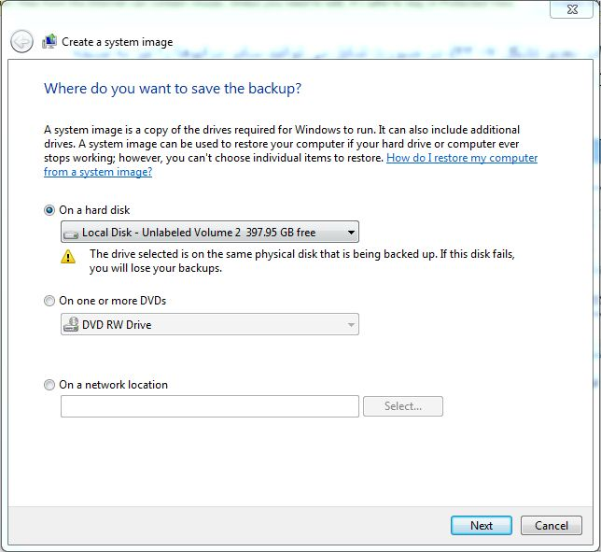
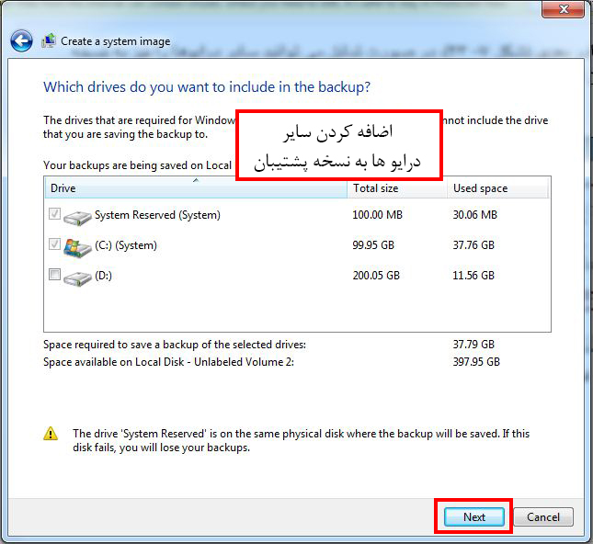
ﺷﻜﻞ ‏6- ٢٢ - ﺗﻌﻴﻴﻦ ﻣﺤﻞ ﺧﻴﺮه ﻧﺴﺨﻪ ﭘﺸﺘﻴﺒﺎن
ﺷﻜﻞ ‏6- ٢٣- اﺿﺎﻓﻪ ﻛﺮدن ﺳﺎﻳﺮ دراﻳﻮﻫﺎ ﺑﻪ ﻧﺴﺨﻪ ﭘﺸﺘﻴﺒﺎن

Slide 34
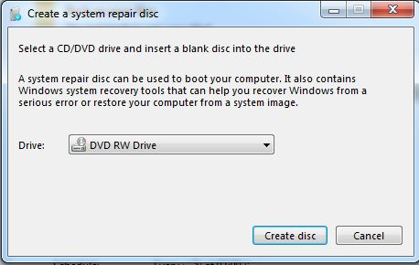
ﺗﻬﻴﻪ System Repair Disc
دﻳﺴﻚ ﺗﻌﻤﻴﺮ ﺳﻴﺴﺘﻢ دﻳﺴﻜﻲ اﺳﺖ ﻛﻪ ﺑﺮاي راه اﻧﺪازي راﻳﺎﻧﻪ اﺳﺘﻔﺎده
ﻣﻲ ﺷﻮد و ﺷﺎﻣﻞ اﺑﺰارﻫﺎي ﺑﺎزﻳﺎﺑﻲ اﻃﻼﻋﺎت ﺳﻴﺴﺘﻢ اﺳﺖ ﻛﻪ در زﻣﺎن ﺧﺮاﺑﻲ ﺳﻴﺴﺘﻢ ﻣﻲ ﺗﻮاﻧﻴﺪ ﺗﻮﺳﻂ آن ﻳﻚ ﻧﺴﺨﻪ ﭘﺸﺘﻴﺒﺎن ﺳﻴﺴﺘﻢ را ﺑﺎزﻳﺎﺑﻲ ﻛﻨﻴﺪ.
ﺑﺮاي ﺗﻬﻴﻪ اﻳﻦ دﻳﺴﻚ، ﻣﺮاﺣﻞ زﻳﺮ را اﻧﺠﺎم دﻫﻴﺪ:
1- در ﭘﺎﻧﻞ ﺳﻤﺖ ﭼﭗ ﭘﻨﺠﺮه Backup and Restore(ﺷﻜﻞ‏6- ١٩)، روي
ﮔﺰﻳﻨﻪ Create a system repair discﻛﻠﻴﻚ ﻛﻨﻴﺪ.
2- در ﻛﺎدري ﻛﻪ ﺑﺎز ﻣﻲ ﺷﻮد (ﺷﻜﻞ6-٢4)، دراﻳﻮ ﻣﻮرد ﻧﻈﺮ را اﻧﺘﺨﺎب
ﻛﺮده و روي دﻛﻤﻪ Create diskﻛﻠﻴﻚ ﻛﻨﻴﺪ.
ﺷﻜﻞ ‏6 - ٢٤- ﺗﻬﻴﻪ دﻳﺴﻚ ﺗﻌﻤﻴﺮ ﺳﻴﺴﺘﻢ

Slide 35
6- ﺑﺎزﻳﺎﺑﻲ ﻧﺴﺨﻪ ﭘﺸﺘﻴﺒﺎن (Restore)
در ﺻﻮرﺗﻲ ﻛﻪ ﺑﻪ ﺑﻨﺎ ﺑﻪ ﻫﺮ دﻟﻴﻠﻲ اﻃﻼﻋﺎت ﺷﻤﺎ از ﺑﻴﻦ ﺑﺮود، ﻣﻲ ﺗﻮاﻧﻴﺪ ﺗﻮﺳﻂ ﺑﺎزﻳﺎﺑﻲ ﻧﺴﺨﻪ ﭘﺸﺘﻴﺒﺎن، اﻃﻼﻋﺎت ﺧﻮد را ﺑﺎزﮔﺮداﻧﻴﺪ. ﺑﺮاي ﺑﺎزﻳﺎﺑﻲ ﻓﺎﻳﻞ ﻫﺎ ﻣﺮاﺣﻞ زﻳﺮ را اﻧﺠﺎم دﻫﻴﺪ:
١- روي آﻳﻜﻦ ﻧﺴﺨﻪ ﭘﺸﺘﻴﺒﺎن در ﻣﺴﻴﺮي ﻛﻪ ذﺧﻴﺮه ﺷﺪه داﺑﻞ ﻛﻠﻴﻚ ﻛﻨﻴﺪ.
در ﻛﺎدري ﻛﻪ ﺑﺎز ﻣﻲ ﺷﻮد (ﺷﻜﻞ‏6 -٢٥)، ﺳﻪ ﮔﺰﻳﻨﻪ زﻳﺮ وﺟﻮد دارد:
ﮔﺰﻳﻨﻪ(Restore my files from this backup) : ﺑﺮاي ﺑﺎزﻳﺎﺑﻲ ﻓﺎﻳﻞﻫﺎ از اﻳﻦ ﻧﺴﺨﻪ ﭘﺸﺘﻴﺒﺎن ﺑﻪ ﻛﺎر ﻣﻲ رود. (ﺷﻜﻞ‏6-٢٦)،
(Restore files from all users of this computer) : ﺑﺮاي ﺑﺎزﻳﺎﺑﻲ ﻓﺎﻳﻞ ﻫﺎ از ﻧﺴﺨﻪ ﻫﺎي ﭘﺸﺘﻴﺒﺎنﻛﻠﻴﻪ ﻛﺎرﺑﺮان اﻳﻦ راﻳﺎﻧﻪ اﺳﺘﻔﺎده ﻣﻲ ﺷﻮد (ﺷﻜﻞ ‏6- ٢٦)،
(Manage space Backup and Restore) : ﺑﺮاي ﻣﺪﻳﺮﻳﺖ ﻓﻀﺎي اﺳﺘﻔﺎده ﺷﺪه ﺗﻮﺳﻂ ﻧﺴﺨﻪ ﭘﺸﺘﻴﺒﺎنﺑﻪ ﻛﺎر ﻣﻲ رود ﻛﻪ در ﺷﻜﻞ ‏) 6-27) ﻧﺸﺎن داده ﺷﺪه اﺳﺖ.

Slide 36
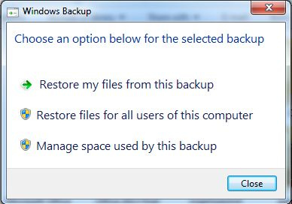
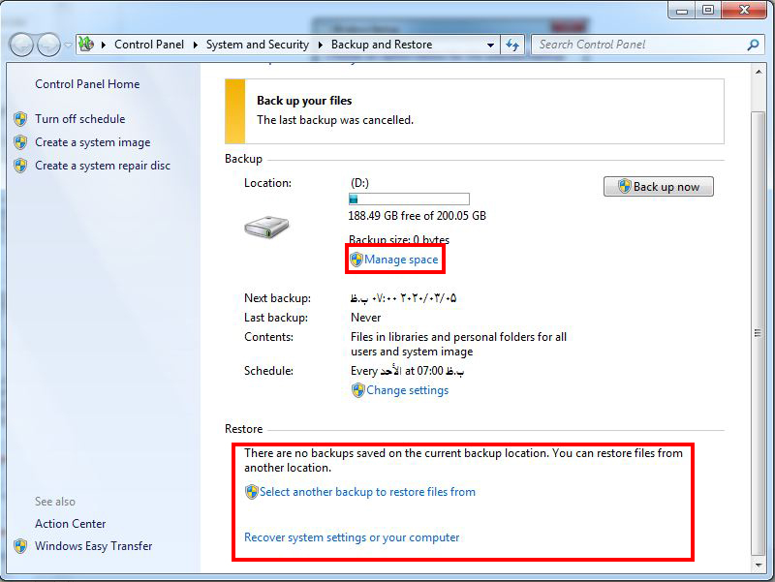
ﺷﻜﻞ 6 - ٢٥ - ﺑﺎزﻳﺎﺑﻲ ﻧﺴﺨﻪ ﭘﺸﺘﻴﺒﺎن
ﺷﻜﻞ ‏6- ٢٦- ﺑﺎزﻳﺎﺑﻲ ﻓﺎﻳﻞ ﻫﺎ

Slide 37
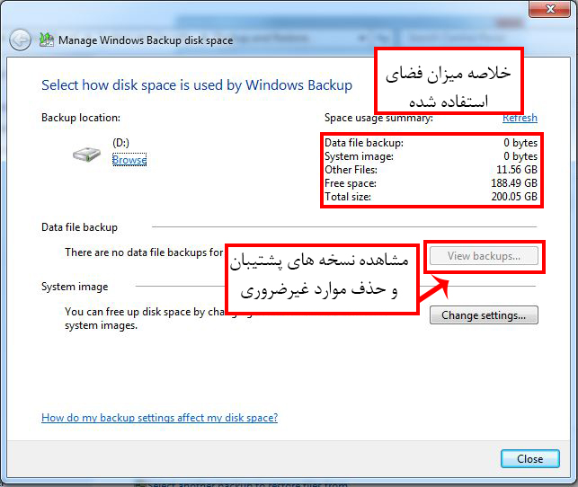
ﺷﻜﻞ ‏6 -٢٧ - ﻣﺪﻳﺮﻳﺖ ﻓﻀﺎي اﺳﺘﻔﺎده ﺷﺪه

Slide 38
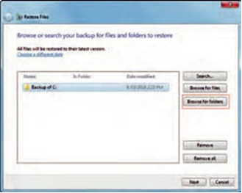
٢- روي ﮔﺰﻳﻨﻪ Restore my files from this backup کلیک کنید
(ﺷﻜﻞ‏6 -٢٥).
3- در ﻛﺎدري ﻛﻪ ﺑﺎز ﻣﻲ ﺷﻮد (ﺷﻜﻞ ‏6- ٢٨)، ﻧﺴﺨﻪ ﭘﺸﺘﻴﺒﺎن را اﻧﺘﺨﺎب
ﻛﺮده و روي ﮔﺰﻳﻨﻪ Next ﻛﻠﻴﻚ ﻛﻨﻴﺪ. اﮔﺮﻧﺴﺨﻪ ﭘﺸﺘﻴﺒﺎن در اﻳﻦ ﭘﻨﺠﺮه
نمایش داده ﻧﺸﻮد،روي گزینه Browse for folders ﻛﻠﻴﻚ ﻛﺮده و آن را
ﭘﻴﺪا ﻛﻨﻴﺪ.در صورتی که گزینه :
Restore files from all users of this computer را اﻧﺘﺨﺎب ﻛﻨﻴﺪ.دراﻳﻦ ﭘﻨﺠﺮه ﻟﻴﺴﺖﻧﺴﺨﻪ ﻫﺎي ﭘﺸﺘﻴﺒﺎن ﻫﻤﻪ ﻛﺎرﺑﺮان راﻳﺎﻧﻪﻧﻤﺎﻳﺶ داده می شود.
ﺷﻜﻞ ‏6- ٢٨ - اﻧﺘﺨﺎب Backup مورد نظر

Slide 39
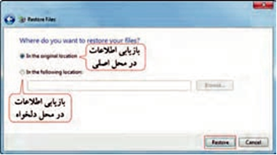
4- در ﻛﺎدري ﻛﻪ ﻧﻤﺎﻳﺎن ﻣﻲ ﺷﻮد (ﺷﻜﻞ ‏6 - ٢٩)،محل بازیابی اطلاعات را
مشخص کنید.با انتخاب گزینه In the original location ﺑﺎزﻳﺎﺑﻲ در ﻣﺤﻞ
اﺻﻠﻲ اﻃﻼﻋﺎت ودر ﺻﻮرت اﻧﺘﺨﺎب ﮔﺰﻳﻨﻪ ، the following location In ﺑﺎ
ﻛﻠﻴﻚ روي دﻛﻤﻪ Browseﻣﺴﻴﺮ دﻟﺨﻮاﻫﻲ را ﻣﺸﺨﺺ ﻛﻨﻴﺪ و ﺑﺎزﻳﺎﺑﻲ در آن
ﻣﺤﻞ اﻧﺠﺎم ﻣﻲ ﺷﻮد. روي دﻛﻤﻪ Restoreﻛﻠﻴﻚ ﻛﻨﻴﺪ.
ﺷﻜﻞ ‏6-29 - تعیین محل بازیابی

Slide 40
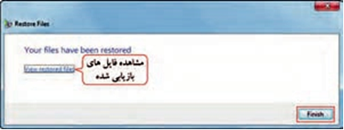
5- اﻃﻼﻋﺎت ﺑﺎزﻳﺎﺑﻲ ﻣﻲ ﺷﻮﻧﺪ. ﺑﺮاي ﻣﺸﺎﻫﺪه ﻓﺎﻳﻞ ﻫﺎي ﺑﺎزﻳﺎﺑﻲ ﺷﺪه، روي
ﮔﺰﻳﻨﻪView restored files ﻛﻠﻴﻚ ﻛﻨﻴﺪ (ﺷﻜﻞ‏6-٣٠).
ﺑﺎ ﻛﻠﻴﻚ روي دﻛﻤﻪFinish ﻣﺮاﺣﻞ ﺑﺎزﻳﺎﺑﻲ ﻓﺎﻳﻞ ﻫﺎ ﺑﻪ ﭘﺎﻳﺎن ﻣﻲ رﺳﺪ.
ﺷﻜﻞ ‏6 -٣٠ - ﭘﺎﻳﺎن ﺑﺎزﻳﺎﺑﻲ

Slide 41
آزﻣﻮن ﻧﻈﺮي
١- ﻣﻨﻈﻮر از ﻗﺎﻟﺐ ﺑﻨﺪي دﻳﺴﻚ ﺳﺨﺖ ﭼﻴﺴﺖ؟
٢- ﻛﺎرﺑﺮد ﺑﺮﻧﺎﻣﻪ Disk Cleanupرا ﺷﺮح دﻫﻴﺪ.
٣- ﻣﺰﻳﺖ اﺳﺘﻔﺎده از ﺑﺮﻧﺎﻣﻪ Disk Defragmenterﭼﻴﺴﺖ؟
4 - ﻛﺎر ﺑﺮﻧﺎﻣﻪ Backup and Restoreدر ﭘﻨﺠﺮه Control Panelرا ﺗﻮﺿﻴﺢ دﻫﻴﺪ.
ﻛﺎرﮔﺎه ﻋﻤﻠﻲ
١- ﻓﺎﻳﻞ ﻫﺎي اﺿﺎﻓﻲ ﻳﻜﻲ از دراﻳﻮﻫﺎي ﺳﻴﺴﺘﻢ ﺧﻮد را ﭘﺎك ﻛﻨﻴﺪ.
٢- ﺗﻨﻈﻴﻤﺎت ﺑﺮﻧﺎﻣﻪ Disk Defragmenterرا ﻃﻮري اﻧﺠﺎم دﻫﻴﺪ ﻛﻪ ﻋﻤﻠﻴﺎت ﻳﻜﭙﺎرﭼﻪ ﺳﺎزي دراﻳﻮ ﻫﺮ روز راسﺳﺎﻋﺖ ١٠ ﺻﺒﺢ ﺑﻪ ﺻﻮرت ﺧﻮدﻛﺎر اﻧﺠﺎم ﺷﻮد.
٣- ﻳﻚ ﻧﺴﺨﻪ ﭘﺸﺘﻴﺒﺎن از ﻓﺎﻳﻞ ﻫﺎي ﺳﻴﺴﺘﻤﻲ وﻳﻨﺪوز ﺗﻬﻴﻪ ﻛﻨﻴﺪ.
4- از ﻳﻜﻲ از ﭘﻮﺷﻪ ﻫﺎي دراﻳﻮ ، ﻳﻚ ﻧﺴﺨﻪ ﭘﺸﺘﻴﺒﺎن ﺗﻬﻴﻪ ﻧﻤﺎﻳﻴﺪ.
٥- ﻧﺴﺨﻪ ﭘﺸﺘﻴﺒﺎﻧﻲ ﻛﻪ در ﻣﺮﺣﻠﻪ ﻗﺒﻞ اﻳﺠﺎد ﻧﻤﻮدﻳﺪ را در ﻣﺴﻴﺮ دﻟﺨﻮاه ﺑﺎزﻳﺎﺑﻲ ﻛﻨﻴﺪ.

Slide 42
منابع
سیستم عامل مقدماتی( ویندوز7 )- مجموعه کتابهای درسی کارو دانش-1393
شفیعی سروستانی.ف ، آموزش windows7 ،1393
ماهباز آرش ، خود آموز آسان و تصویری windows7 ،1388
عبدالهی مسعود ، مهارتهای کاربردی در کامپیوتر ،1390
نوریان ابوذر ، آموزش آسان و کاربردی کامپیوتر ،1394

Slide 43
لطفا نظرات و پیشنهادات خود پیرامون این بسته آموزشی را
به این آدرس زیر ارسال کنید:
دانشگاه علوم پزشکی و خد مات بهداشتی درمانی مازندران
sari_behsar@yahoo.com
afsaneh_mirza@ymail.com

